Slide 1

Résumé d’article HARGPT : Are LLMs Zero-Shot Human Activity Recognizers?
Par: jean-Philippe Larouche

Slide 2
Problématique et contexte
Reconnaisse d’activités humaines
Données doivent être traitées manuellement
Données de capteurs brutes (ex: accéléromètre, gyroscope, etc.)
Modèles spécifiques par contexte
Est-ce que la tendance des LLMs peut nous aider?

Slide 3
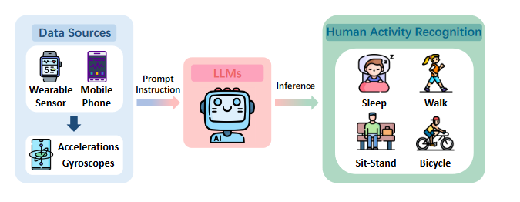
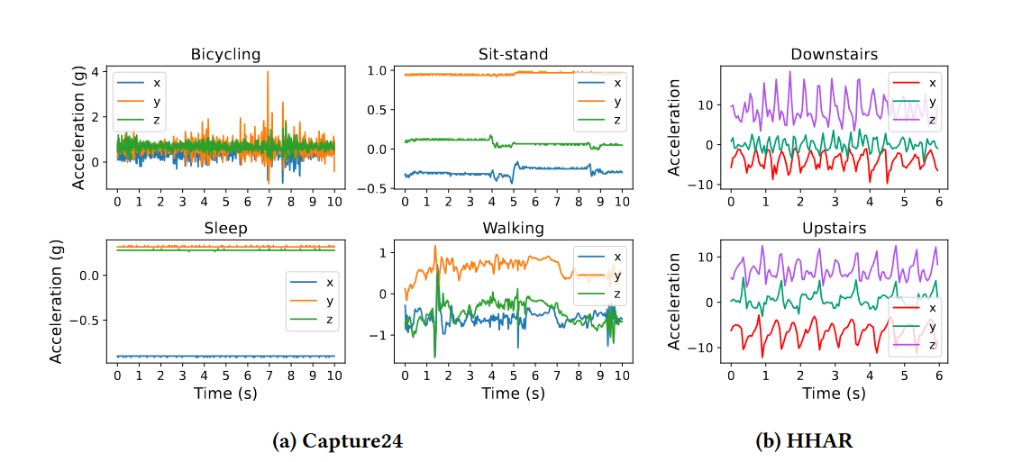
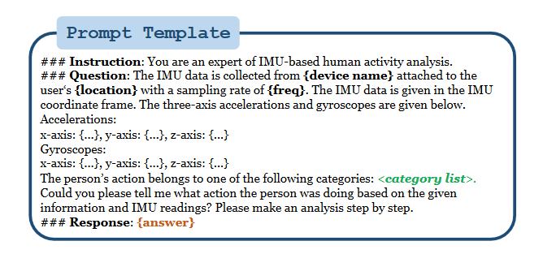
Méthodologie
Quatre modèles classiques pour comparer
Random Forest (RF), Support Vector Machine (SVM), DCNN, LIMU-LSTM
Trois mesures de performance
Précision, recall et F1-Score
Tester avec GPT4

Slide 4
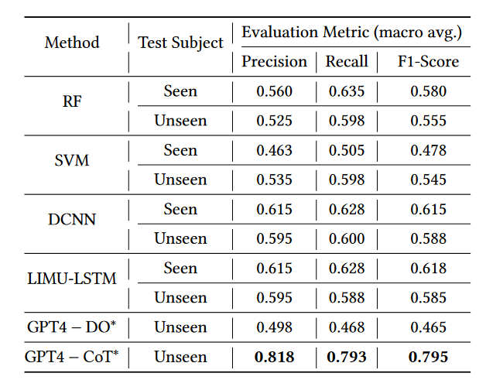
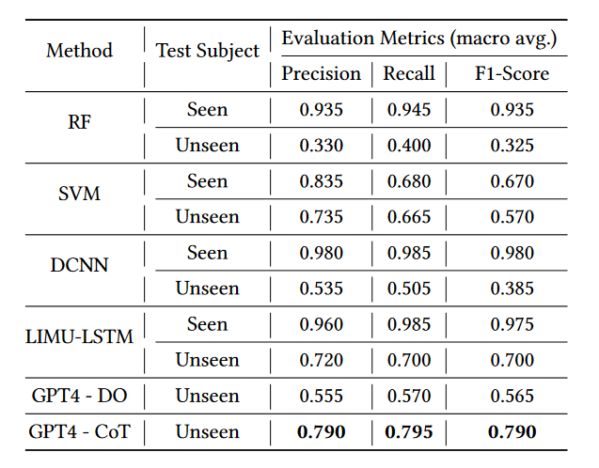
Résultats
Capture24
HHAR

Slide 5
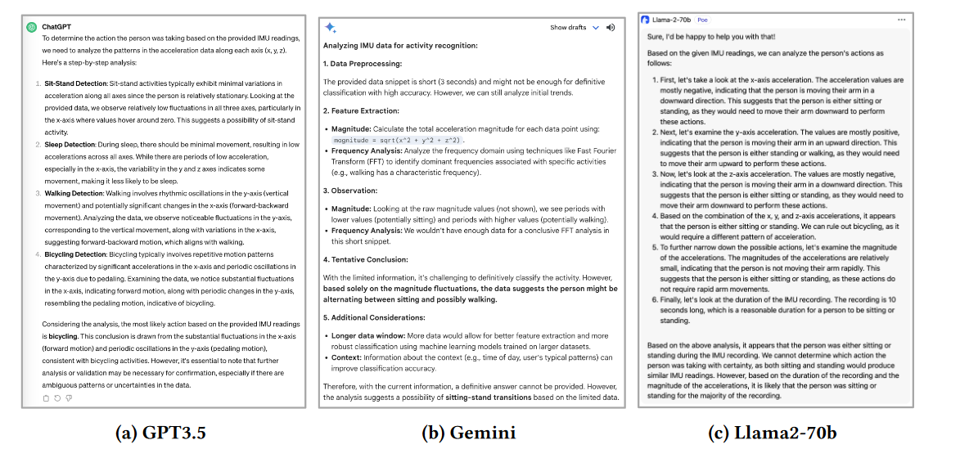
Autres LLMs

Slide 6
Conclusion et travaux futurs
Performance prometteuse
1
Capacité de traitement de données brutes
Reconnaissance d’activités
Tester plusieurs LLMs
2
Problèmes de réponses multiples ou ambiguës à résoudre
3
Performance dans des contextes complexes avec plusieurs capteurs à évaluer
4

